Slide 1
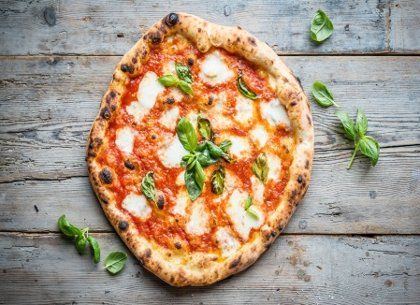
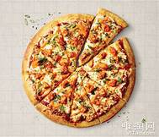
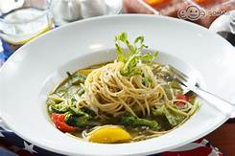
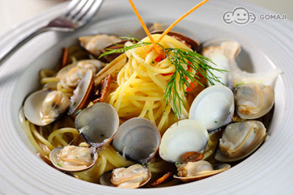
EEN MAAL
單人餐廳創業企劃書

Slide 2
公司經營概狀
餐飲業市場分析
營運模式與目標
競爭者分析
消費者分析
行銷策略
行
銷 企
策 劃
略 書

Slide 3
公司經營 概況
企業名稱/經營目標

Slide 4
公司經營
概況
單身貴族好靠山
適時舉辦各項優惠
研發特製美食
美食、環境各個滿足
EEN MAAL
滿足
回饋
創新

Slide 5
公司經營
概況
尊重、肯定
將本餐廳的特色在中壢市闖出知名度
提供顧客菜色優品質及環境乾淨及舒適的感覺。
增建單身飯店供更多單身族群使用。
短
標
期
目
中
標
期
目
長
標
期
目

Slide 6
餐飲業 市場分析
產業發展趨勢

Slide 7
餐飲業 市場分析
產品發展趨勢
男女未婚
逐漸成長
利於本公司發展
消費能力增強利於
本公司發展

Slide 8
營運 模式目標
經營模式/經營特色

Slide 9
營運 模式目標
EENMAAL創造顧客價值
經營團隊對餐飲服務業具有多年實務經驗
為顧客帶來各種的價值滿足
滿足顧客需求並拓展目標客戶
提供健康養生的餐點及舒適的用餐環境，

Slide 10
營運 模式目標
舒適、安心你我他
舒適貼心的環境
營養健康的餐點
北歐風格的桌椅
不限時間享用

Slide 11
競爭者 分析
五力分析/SWOT

Slide 12
競爭者 分析
EEN MAAL單人餐廳 五力分析
五力分析
供應商議價力
消費者議價力
競爭者的威脅
替代品的威脅
現有競爭者

Slide 13
競爭者 分析
EEN MAAL單人餐廳 SWOT
SWOT
優勢
適合讀書，工作、用餐
劣勢
觀念衝突，還是很多人喜歡一群人用餐
機會
有主題有特色的餐廳較
吸引大眾
威脅
其他餐廳提供的創新
服務

Slide 14
消費者 分析
產品概念測試問卷結果

Slide 15
消費者 分析
問卷受訪者資料
性別 | 男 | 女
 | 58.30% | 41.70%
婚姻 | 已婚 | 未婚
 | 49.60% | 50.40%
職業 | 學生 | 上班族 | 家管 | 軍公教 | 商
 | 25.60% | 38.90% | 3.20% | 7.40% | 24.90%
教育程度 | 國中以下 | 高中職 | 大學 | 碩士 | 博士
 | 0.80% | 16.50% | 56.20% | 25.60% | 0.90%
個人可支配所得 | 20000以下 | 20001~30000 | 30001~40000 | 40001~50000 | 50001以上
 | 34.30% | 16% | 17.40% | 12.80% | 19.50%

Slide 16
消費者 分析
問卷調查結果
估計約有七成五
對本店有消費意願
本餐廳相較於
市場上的餐廳
顯得獨具匠心
【餐點健康】
【享有私人空間】
兩大好處

Slide 17
行銷策略
行銷策略分析表

Slide 18
行銷策略
EEN MAAL行銷策略分析
推廣策略
促銷
擅用網站
舉辦主題活動
Facebook文
消費打折優惠

Slide 19
行銷策略
EEN MAAL行銷策略分析
產品及價格
策略
產品創新
節日習俗
制定低消額度

Slide 20
EEN MAAL
謝謝聆聽

